Slide 1


Xây dựng ứng dụng CRUS với JPA
Conceive Design Implement Operate
Lập trình Java #4 (P2.2)

Slide 2

Nội dung
Xây dựng lớp tiện ích XJPA
Xây dựng DAO
Tích hợp DAO vào Servlet (Controller)

Slide 3
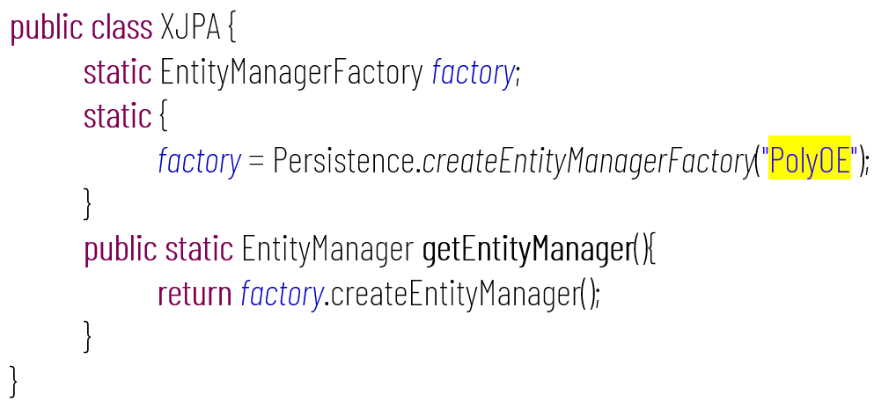
Thư viện tiện ích XJPA– Tổng thể
PolyOE là PersistentUnit được khai báo trong persistence.xml

Slide 4
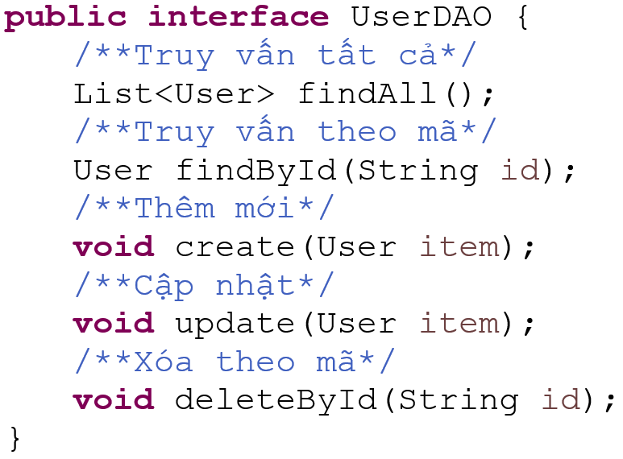
Interface UserDAO
UserDAOImpl
implements
UserDAO
use
User
Khai báo các phương thức cần thiết làm việc với thực thể User

Slide 5
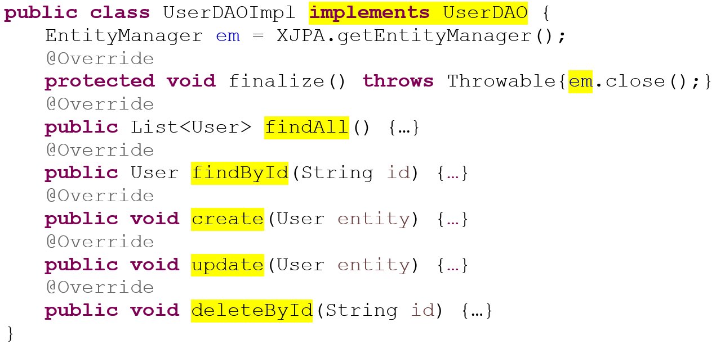
UserDAOImpl – Tổng thể
Chú ý: finalize() sẽ được gọi khi đối tượng bị giải phóng khỏi bộ nhớ (dọn rác)

Slide 6
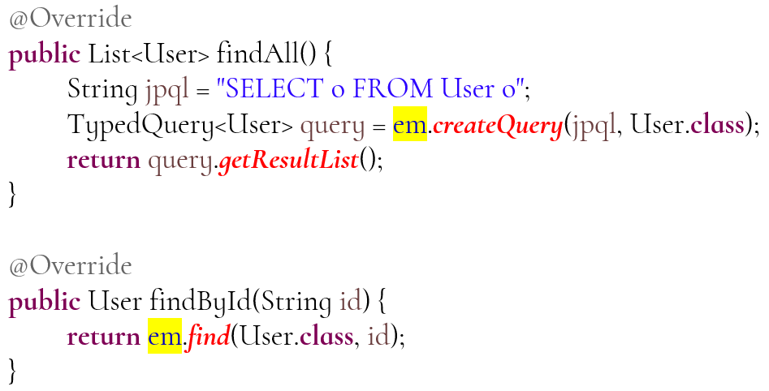
UserDAOImpl – findAll() & findById()

Slide 7
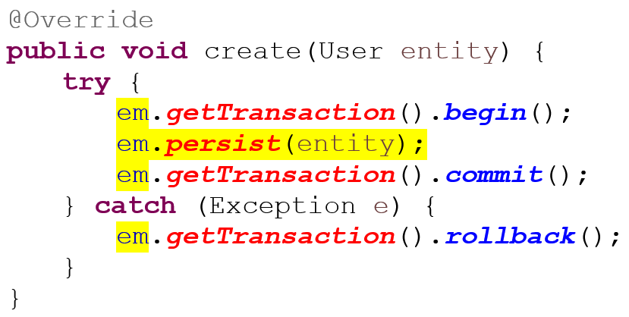
UserDAOImpl – create()

Slide 8
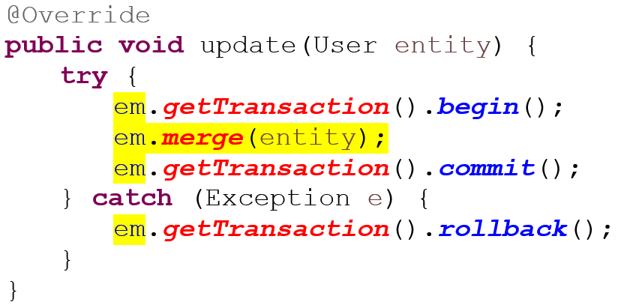
UserDAOImpl – update()

Slide 9
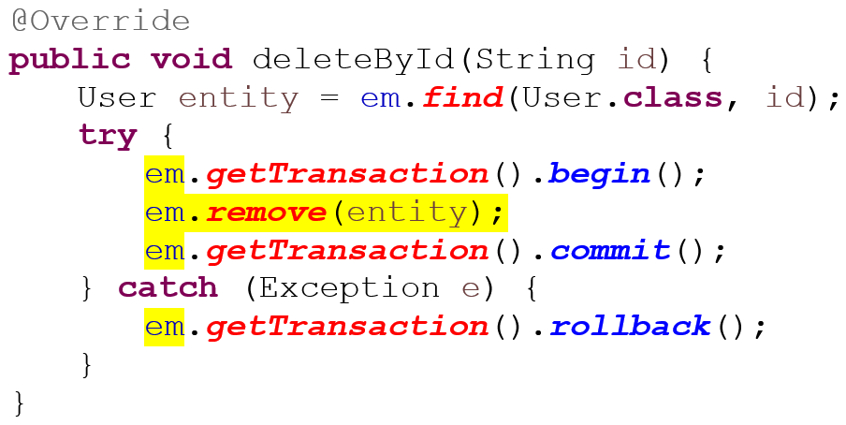
UserDAOImpl – deleteById()

Slide 10
Tích hợp UserDAO vào UserServlet
Bổ sung dòng code tạo đối tượng DAO sau đây vào đầu phương thức service()
UserDAO dao = new UserDAOImpl();
Gọi các phương thức truy xuất dữ liệu của dao tại các vị trí phù hợp của service() theo hướng dẫn sau:
Path | Code
path.contains(“create”) | dao.create(form); form = new User();
path.contains(“update”) | dao.update(form);
path.contains(“delete”) | dao.deleteById(form.getId()); form = new User();
path.contains(“edit”) | form = dao.findById(id);
Thay new ArrayList<>() bằng dao.findAll() để truy vấn tất cả users

Slide 11
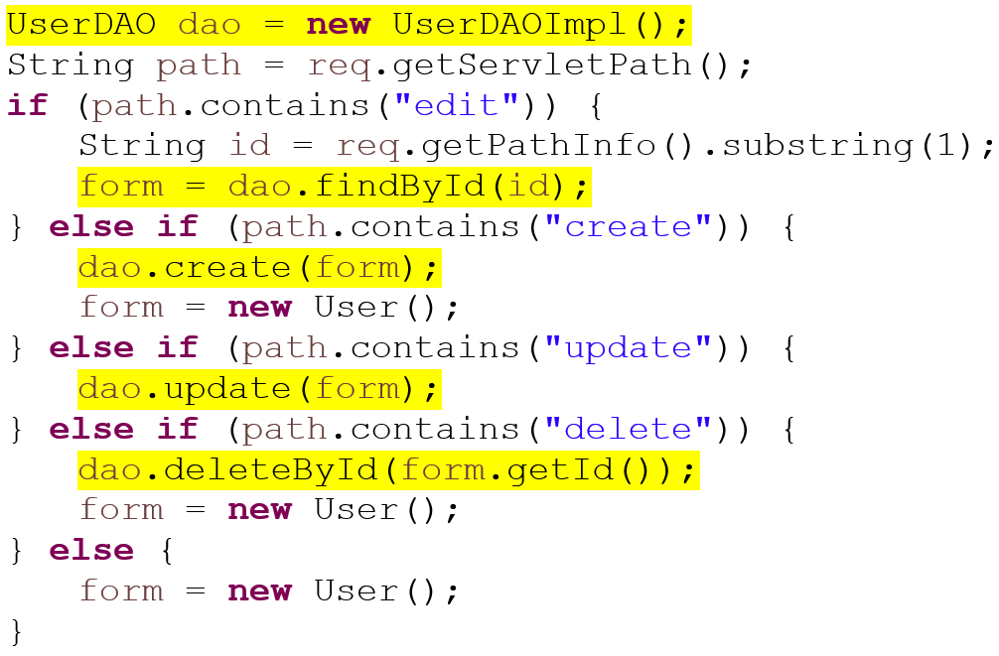
Hoàn thiện UserServlet

Slide 12
Demostation

Slide 13

Summary
Xây dựng lớp tiện ích XJPA
Xây dựng DAO
Tích hợp DAO vào Servlet (Controller)

Slide 14



Cảm ơn

